Slide 1
Подготовка к ОГЭ по информатике
Левинтова А.В.
РМО учителей информатики
10.03.2016

Slide 2
Источники
Презентация В.И. Филиппова к вебинару АСОУ 26.01.2016
Открытый банк заданий ФИПИ
Шкала пересчета первичного балла за выполнение экзаменационной работы в отметку по пятибалльной шкале
Демоверсия, спецификации, кодификатор на сайте ФИПИ

Slide 3
Шкала пересчета первичного балла за выполнение экзаменационной работы в отметку. Информатика
Отметка | «2» | «3» | «4» | «5»
Общий балл | 0 - 4 | 5 - 11 | 12 - 17 | 18 - 22

Slide 4
Задание 1 (умение оценивать количественные параметры инф. объектов)
Определить информационный объем текста, закодированного равномерным двоичным кодом
Пробелы, знаки препинания, цифры – это тоже символы!
Обратные задачи

Slide 5
Успешность выполнения отдельных заданий тестовой части
Задание 2 (умение определять значение логического выражения)
Вариант и формулировка вопроса | Процент выполнения задания в данном варианте
Укажите число, для которого логическое выражение ложно | 64,8%
Для какой последовательности из цветных бусин логическое выражение истинно | 96,51%

Slide 6
Задание 2 (умение определять значение логического выражения)
Задание №F3BBBF
Для какого из указанных значений числа X ЛОЖНО выражение:
( X > 2 ) ИЛИ НЕ ( X > 1)?
1
2
3
4
Задание №D97D6E
Для какой из приведённых последовательностей цветных бусин истинно высказывание:
(НЕ(Первая бусина красная) И (Третья бусина синяя)) ИЛИ (Пятая бусина зелёная)
(К – красный, Ж – жёлтый, С – синий, З – зелёный)?
1) КЗКЖСС
2) СККЖКЗ
3) ЖКЗСЗК
4) ЗСЖКЖС

Slide 7
Успешность выполнения отдельных заданий тестовой части
Задание 3 (умение анализировать фор­мальные описания реальных объектов и процессов)
Вариант и формулировка вопроса | Процент выполнения задания в данном варианте
Определить длину кратчайшего пути между населенными пунктами. | 47,18%
Укажите схему, соответствующую таблице | 96,68%

Slide 8
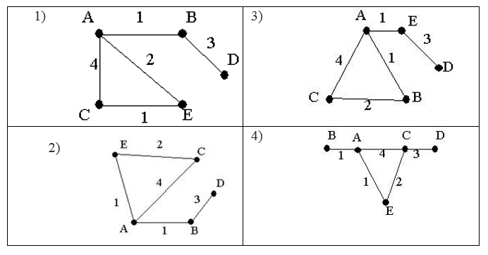
Задание 3 (умение анализировать фор­мальные описания реальных объектов и процессов)
Задание №08c4b4
Между населёнными пунктами A, B, C, D, E построены дороги, протяжённость которых приведена в таблице.
Определите длину кратчайшего пути между пунктами A и D (при условии, что передвигаться можно только по построенным дорогам).
6
7
8
9
Задание №359BFC
В таблице приведена стоимость перевозок между пятью железнодорожными станциями, обозначенными буквами A, B, C, D и E. Укажите схему, соответствующую таблице.
 | A | B | C | D | E
A |  | 3 | 5
B | 3 |  | 1 | 6
C | 5 | 1 |  | 4 | 1
D |  | 6 | 4 |  | 3
E |  |  | 1 | 3
 | A | B | C | D | Е
A |  | 1 | 4 |  | 1
B | 1 |  |  | 3
C | 4 |  |  |  | 2
D |  | 3
Е | 1 |  | 2

Slide 9
Успешность выполнения отдельных заданий тестовой части
Задание 4 (знание о файловой системе организации данных )
Вариант и формулировка вопроса | Процент выполнения задания в данном варианте
Определить полное имя файла, после совершения пользователем трех действий. | 31,9%
Определить полное имя файла, после совершения пользователем двух действий. | 93,37%

Slide 10
Задание 4 (знание о файловой системе организации данных )
Задание №360156
Пользователь работал с файлом
C:\Document\Seminar\Math\lesson.htm. Затем он поднялся на один уровень вверх, создал там каталог Info, в нём создал ещё один каталог Form и переместил в него файл lesson.htm.
Каким стало полное имя этого файла после перемещения?
C:\Document\Math\Form\lesson.htm
C:\Seminar\Math\Form\lesson.htm
C:\Document\Info\Form\lesson.htm
C:\Document\Seminar\Info\Form\lesson.htm
Задание №3C8248
В некотором каталоге хранился файл с именем kit.doc. После того как в этом каталоге создали подкаталог Kit10 и переместили в него файл kit.doc, полное имя файла стало
C:\Doc\Russia\Konkurs\Kit10\kit.doc
Каким было полное имя этого файла до перемещения?
C:\Doc\Russia\Kit10\kit.doc
C:\Doc\Konkurs\Kit10\kit.doc
C:\Doc\Russia\Konkurs\kit.doc
C:\Doc\Russia\kit.doc

Slide 11
Успешность выполнения отдельных заданий тестовой части
Задание 5 (умение представлять фор­мульную зависимость в гра­фическом виде)
Вариант и формулировка вопроса | Процент выполнения задания в данном варианте
Определить число, чтобы диаграмма соответствовала рисунку | 60,2%
Указать адрес ячейки, соответствующий выделенной области на диаграмме | 88,74%

Slide 12
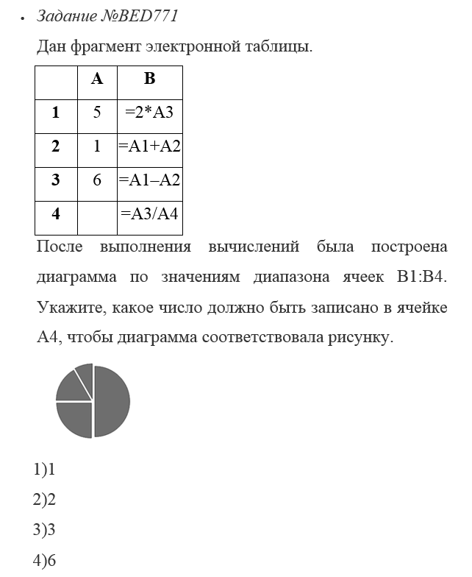
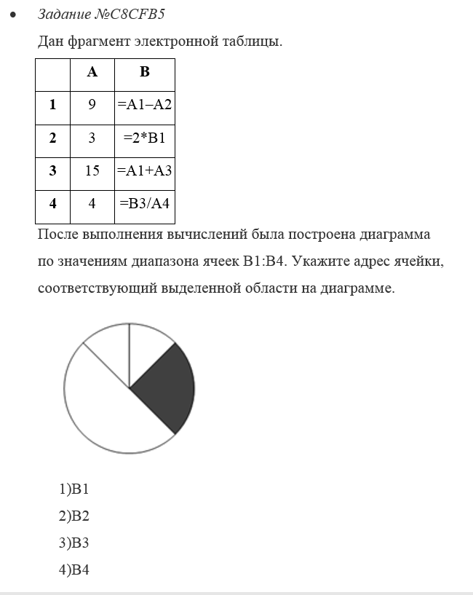
Задание 5 (умение представлять фор­мульную зависимость в гра­фическом виде)

Slide 13
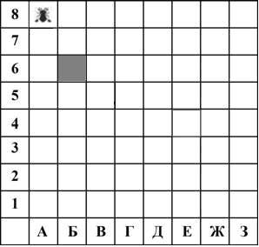
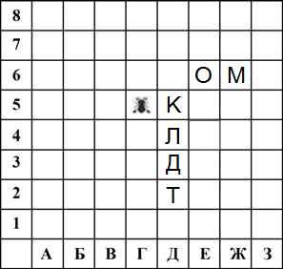
Задание 6 (умение исполнить алгоритм для конкретного исполнителя)
Чертежник
Черепашка
Муравей

Slide 14
Успешность выполнения отдельных заданий тестовой части
Задание 7 (умение кодировать и декодировать информацию)
Вариант и формулировка вопроса | Процент выполнения задания в данном варианте
Определить, сколько букв было в радиограмме | 76,53%
Определить кодовую цепочку, которая имеет только одну расшифровку. | 90,05%

Slide 15
Задание 7 (умение кодировать и декодировать информацию)
Задание №118E3D
Вася и Петя играли в шпионов и кодировали сообщение собственным шифром. Фрагмент кодовой таблицы приведён ниже:
Определите, из скольких букв состоит сообщение, если известно, что буквы в нём не повторяются:
# + + ^ # # ^ # ^
Задание № C13A73
Валя шифрует русские слова (последовательности букв), записывая вместо каждой буквы её код.
Некоторые шифровки можно расшифровать не одним способом. Например, 00010101 может означать не только СКА, но и СНК.
Даны три кодовые цепочки:
10111101
00011110
100111101
Найдите среди них ту, которая имеет только одну расшифровку, и запишите в ответе расшифрованное слово.
Ж | З | И | Й | К | Л
+ # | + ^ # | # | ^ | ^ # | # +
А | Д | К | Н | О | С
01 | 100 | 101 | 10 | 111 | 000

Slide 16
Задания 8, 9 ,10 (умение исполнить алгоритм, записанный на алгор. языке)
Задание 8 – линейный алгоритм (знание приоритета арифметических операций)
Задание 9 – циклический алгоритм
Задание 10 – обработка массива

Slide 17
Задание 11 (умение анализировать информацию в виде схемы)
Подсчёт количества путей в графе (перебор или метод динамического программирования)

Slide 18
Успешность выполнения отдельных заданий тестовой части
Задание 12 (умение осуществлять поиск в готовой базе данных по сформулированному условию)
Вариант и формулировка вопроса | Процент выполнения задания в данном варианте
Запрос с функциями ИЛИ, НЕ | 29,85%
Запрос с функцией И | 89,28%

Slide 19
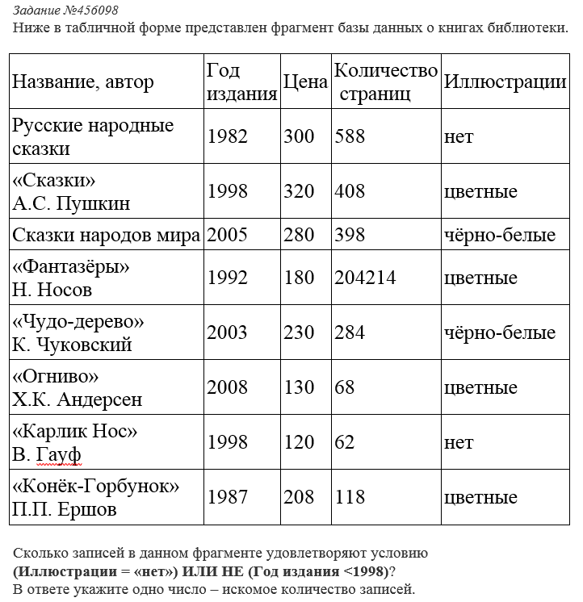
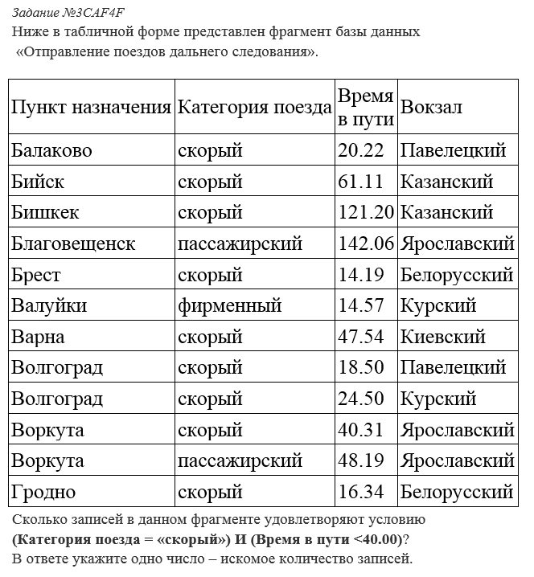
Задание 12 (умение осуществлять поиск в готовой базе данных по сформулированному условию)

Slide 20
Задание 13 (системы счисления – дискретная форма представления информации)
Перевод из двоичной системы счисления в десятичную
Перевод из десятичной в двоичную (ответ: число, количество единиц или количество нулей!)

Slide 21
Задание 14 (умение записать простой линей- ный алгоритм для формального исполнителя)
Ответ – без разделителей!!!

Slide 22
Задание 15 (умение определять скорость передачи информации)
Расчетная задача на определение скорости, объема или времени передачи информации
Нужно хорошо знать единицы измерения количества информации и времени
Значения подобраны так, что задачи легко решаются, если знаешь степени двойки

Slide 23
Успешность выполнения отдельных заданий тестовой части
Задание 16 (умение исполнить алгоритм, записанный на естественном языке, обрабатывающий цепочки символов или списки)
)
Вариант и формулировка вопроса | Процент выполнения задания в данном варианте
Определить, сколько чисел могут быть получены в результате работы автомата. | 33,42%
Определить, сколько цепочек созданы по указанным правилам | 65,05%

Slide 24
Задание 16 (умение исполнить алгоритм, записанный на естественном языке, обрабатывающий цепочки символов или списки)
Задание №188C52
Автомат получает на вход четырёхзначное десятичное число. По полученному числу строится новое десятичное число по следующим правилам.
1. Вычисляются два числа – сумма четных цифр и сумма нечетных цифр заданного числа.
2. Полученные два числа записываются друг за другом в порядке неубывания (без разделителей).
Пример. Исходное число: 2177. Сумма четных цифр - 2, сумма нечетных цифр - 15. Результат: 215.
Определите, сколько из приведённых ниже чисел могут получиться в результате работы автомата.
825 1513 210 1116 1214 105 520 292 34
В ответе запишите только количество чисел.
Задание №4B84B1
Цепочка из трех бусин, помеченных латинскими буквами, формируется по следующему правилу:
– в конце цепочки стоит одна из бусин E, A, C;
– на первом месте – одна из бусин H, A, C, D, которой нет на третьем месте;
– на втором месте– одна из бусин H, E, D не стоящая на первом месте.
Определите, сколько из перечисленных цепочек созданы по этому правилу?
HHA CAE CEE AHA EDC AHC HAC AEH DEC
В ответе запишите только количество цепочек.

Slide 25
Задание 16 (умение исполнить алгоритм, записанный на естественном языке, обрабатывающий цепочки символов или списки)
Задание №27C2DD
Некоторый алгоритм из одной цепочки символов получает новую цепочку следующим образом. Сначала вычисляется длина исходной цепочки символов; если она чётна, то удаляется правый символ цепочки, а если нечётна, то в начало цепочки добавляется буква Б. В полученной цепочке символов каждая буква заменяется буквой, стоящей перед ней в русском алфавите (А – на Я, Б – на А и т. д., Я – на Ю). Получившаяся таким образом цепочка является результатом работы описанного алгоритма.
Например, если исходной была цепочка АВС, то результатом работы алгоритма будет цепочка АЯБР, а если исходной была цепочка КРОТ, то результатом работы алгоритма будет цепочка ЙПН.
Дана цепочка символов РИТМ. Какая цепочка символов получится, если к данной цепочке применить описанный алгоритм дважды (т. е. применить алгоритм к данной цепочке, а затем к результату вновь применить алгоритм)?
Русский алфавит:
АБВГДЕЁЖЗИЙКЛМНОПРСТУФХЦЧШЩЪЫЬЭЮЯ
Задание №386989
Некоторый алгоритм из одной цепочки символов получает новую цепочку следующим образом. Сначала вычисляется длина исходной цепочки символов; если она нечётна, то после последнего символа цепочки добавляется первый символ, а если чётна, то в начало цепочки добавляется последний символ. В полученной цепочке символов каждая цифра заменяется на предыдущую (1 заменяется на 0, 2 – на 1, и т. д., а 0 заменяется на 9). Получившаяся таким образом цепочка является результатом работы алгоритма.
Например, если исходной цепочкой была цепочка 483, то результатом работы алгоритма будет цепочка 3723, а если исходной цепочкой была 3465, то результатом работы алгоритма будет цепочка 42354.
Дана цепочка символов 2974. Какая цепочка символов получится, если к данной цепочке применить описанный алгоритм дважды (то есть применить алгоритм к данной цепочке, а затем к результату вновь применить алгоритм)?

Slide 26
Задание 17 (умение использовать информаци- онно-коммуникационные технологии)
Задание проверяет знание стандарта записи URL-адреса

Slide 27
Задание 18 (умение осуществлять поиск ин- формации в Интернете)
Задние моделирует результаты работы поисковой системы
Решается на основе простого рассуждения или с применением диаграмм Эйлера-Венна

Slide 28
Краткая характеристика заданий с развернутым ответом
Задание 19 | Проверяет умение проводить обработку большого массива данных с использованием средств электронной таблицы
Задание 20.1 | Проверяет умение записать алгоритм для формального исполнителя «Робот». Алгоритм может быть выполнен в среде формального исполнителя или же записан в текстовом редакторе
Задание 20.2 | Проверяет умение записать алгоритм на языке программирования

Slide 29
Особенности задания 19
Исходный файл содержит большое число записей, «ручная» обработка данного файла практически невозможна.
Для решения задания необходимо использовать специальные средства электронных таблиц (формулы, функции, сортировка данных и т.д.)
При использовании сортировки и фильтров – следить за формулами и результатами!
Данное задание имеет множество различных способов решения.
Оценивается не ход выполнения задания, а правильность полученных числовых ответов.

Slide 30
Пример задания 19
В электронную таблицу занесли результаты анонимного тестирования. Все участники набирали баллы, делая задания для левой и правой руки. Ниже приведены первые строки получившейся таблицы.
На основании данных, содержащихся в этой таблице, ответьте на два вопроса.
1) Каков средний показатель для правой руки у мужчин? Ответ на этот вопрос с точностью до одного знака после запятой запишите в ячейку G2 таблицы.
2) У скольких женщин показатель для левой руки больше показателя для правой руки? Ответ на этот вопрос запишите в ячейку G3 таблицы.

Slide 31
Особенности задания 20.1
По условию задания поле – бесконечное, расположение и размеры «лабиринта» – неизвестны (могут быть любыми)
Решение, работающее только для частного случая на рисунке в задании, оценивается в «0» баллов
Как правило, подразумевается, что для движения Робота используется цикл с предусловием (нц пока <условие>…..кц)
Лучше написать программу в «Кумире» или другой среде с Роботом и проверить её в нескольких вариантах обстановки

Slide 32
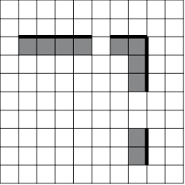
Пример задания 20.1
Программа | Описание
нц пока не сверху свободно закрасить вправо кц | Двигаемся вправо, пока не дойдём до прохода в горизонтальной стене, и закрашиваем клетки
нц пока сверху свободно вправо кц | Двигаемся дальше до горизонтальной стены
нц пока справа свободно закрасить вправо кц | Двигаемся вправо, пока не дойдём до вертикальной стены, и закрашиваем клетки
нц пока не справа свободно закрасить вниз кц | Двигаемся вниз, пока не дойдём до прохода в вертикальной стене, и закрашиваем клетки
нц пока справа свободно вниз Кц | Двигаемся дальше до вертикальной стены
нц пока не справа свободно закрасить вниз кц | Двигаемся вниз до конца вертикальной стены и закрашиваем клетки

Slide 33
Особенности задания 20.2
Задание выполняется в среде программирования. Её название обязательно указать на бланке
Не нужно организовывать «красивый» ввод и вывод данных. Это не оценивается, но может привести к лишним ошибкам
Обязательно протестировать программу хотя бы на примере входных данных из задания!
При работе с объектно-ориентированным языком ребёнок должен понимать, что необходимо сохранить в архиве весь проект (проследить, чтобы это сделал организатор на экзамене)

Slide 34
Пример задания 20.2
Напишите программу для решения следующей задачи.
Ученики 4 класса вели дневники наблюдения за погодой и ежедневно записывали дневную температуру. Найдите среднюю температуру за время наблюдения. Если количество дней, когда температура поднималась выше нуля градусов, не менее 5, выведите YES, иначе выведите NO.
Программа получает на вход количество дней, в течение которых проводилось наблюдение N (1 ≤ N ≤ 31), затем для каждого дня вводится температура.
Входные данные | Выходные данные
4 –4 12 –2 8 | 3.5 NO

Slide 35
Материалы для тренировки
Сайт К.Ю. Полякова
Сайт Д. Гущина «Сдам ОГЭ» - информатика
Открытый банк заданий ФИПИ

